Slide 1
DATA….
AG Sciences – BIOGER
4 février 2020

Slide 2
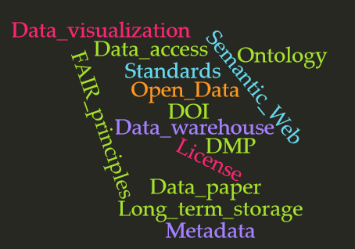
Connaissez vous les termes :
Non !

Slide 3
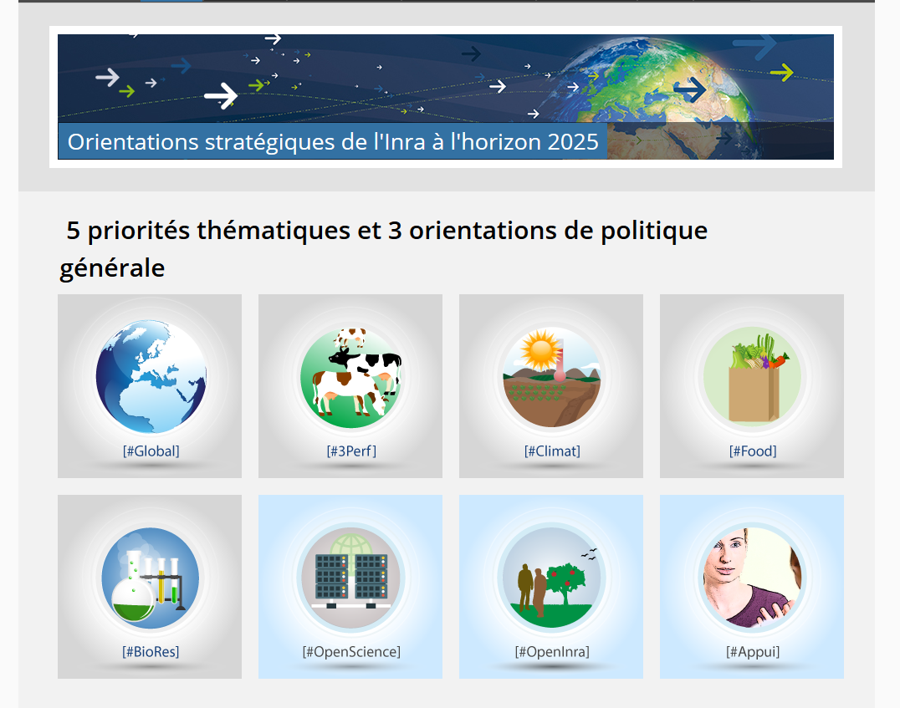
Vous êtes virés !
#INRA2025 – OUF l’INRA n’existe plus !

Slide 4

https://anr.fr/fr/actualites-de-lanr/details/news/lanr-met-en-place-un-plan-de-gestion-des-donnees-pour-les-projets-finances-des-2019/

Slide 5
Les contours du PGD
Qui est concerné par la rédaction d’un Plan de Gestion des Données (PGD) ?
Tous les projets financés à partir de 2019
Quand rédiger le PGD ?
Il faut le transmettre à l’ANR dans les 6 mois qui suivent le démarrage du projet
De plus, la gestion des données doit être considérée tout au long du projet.
Il faut mettre à jour le Plan de Gestion des Données pour fournir une seconde version à mi-parcours pour les projets de plus de 30 mois, et une version finale à la clôture du projet.
https://anr.fr/fr/actualites-de-lanr/details/news/lanr-met-en-place-un-plan-de-gestion-des-donnees-pour-les-projets-finances-des-2019/

Slide 6

Qu’est-ce que c’est, plus spécifiquement ?
Plus spécifiquement, le plan de gestion aborde les éléments suivants :
la description des données collectées et/ou créées (Metadata)
les standards, formats et méthodologies appliqués sur le paquet de données,
les questions d'ordre éthiques, de propriété intellectuelle et de restrictions (les éventuelles périodes d'embargo),
les prévisions pour le partage et l'ouverture des données,
et la stratégie de la préservation à long terme (archivage).
Cette description se compose des éléments régissant le cycle de vie des données de la recherche à savoir : la création, le traitement, l'analyse, la conservation, l'accès et la réutilisation des données.
Le plan de gestion des données est une réflexion en amont qui permet de donner une ligne directrice à la donnée lors de sa création mais également à garantir sa bonne exploitation dans le futur par des politiques d'archivages et des conditions de réutilisation prédéfinies.
https://fr.wikipedia.org/wiki/Plan_de_gestion_des_donn%C3%A9es

Slide 7

Quels intérêts ? Pourquoi ?
L'élaboration d'un plan de gestion garantit une prise en considération dès le début des données dans un souci de partage et de collaboration.
En établissant les ressources nécessaires à la gestion des données de la recherche, le chercheur parvient à mieux gérer son temps et les frais liés au projet. En décrivant les données dans leur contexte de manière structurée et détaillée, il gagne du temps en évitant de devoir retourner sur cette question en fin de projet.
Ces informations descriptives sont essentielles lorsque d'autres chercheurs souhaiteront ré-utiliser le jeu de données mis à disposition dans un entrepôt.
➔ Suivi des données générés, analysées, accessibles, réutilisables (principes FAIR)
➔ Science ouverte (plus de rétention de données, transparence)
https://fr.wikipedia.org/wiki/Plan_de_gestion_des_donn%C3%A9es

Slide 8

Findable (découverte des données, indexation)
Accessible(stocker durablement, …)
Interoperable (téléchargeable, combinable)
Reusable (reutilisable, notion de droit, de licence)
https://www6.inrae.fr/datapartage/Produire-des-donnees-FAIR
https://fairsharing.org//, https://www.re3data.org, https://cat.opidor.fr,

Slide 9

Comment rédiger un PGD ?
Selon quel modèle, quels outils?
Portail DMP OPIDoR (https://dmp.opidor.fr/public_templates.)
Ce modèle est issu du « Guide pratique pour une harmonisation internationale de la gestion des données de recherche » qui met en avant des exigences minimales pour les PGD, des critères de sélection des entrepôts, et des conseils de mise en œuvre.
La démarche de l’ANR est d’accompagner et favoriser une adaptation progressive des communautés à l’évolution des pratiques sur la question des données.
➔ Rédaction en utilisant un template pré-defini

Slide 10
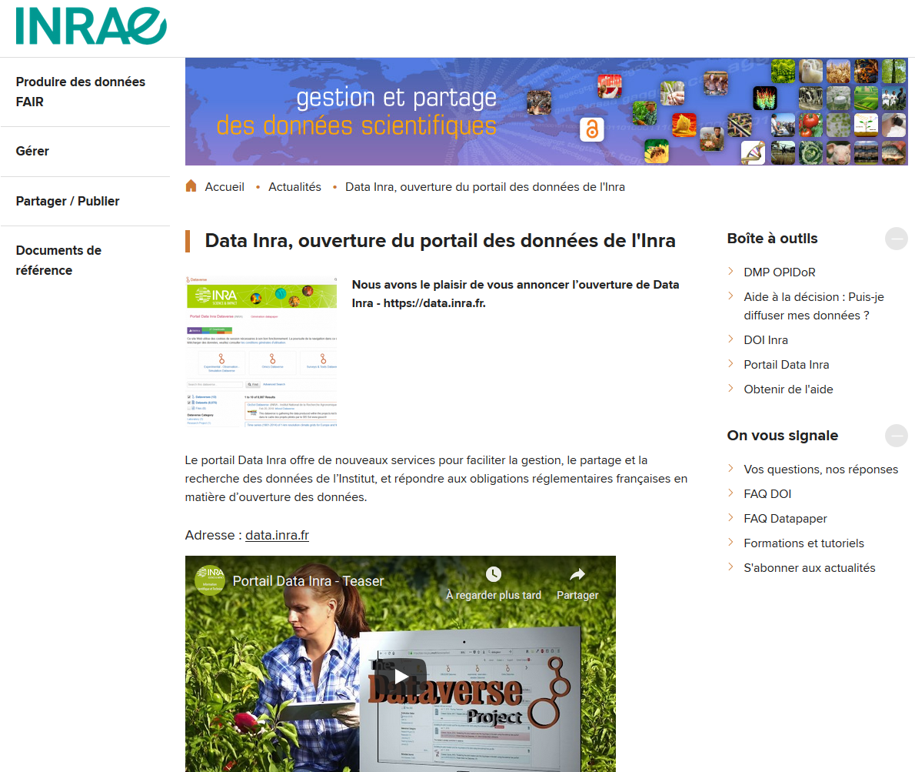
Où stocker, archiver les données, les métadonnées ?
Où trouver de l’aide ?
Selon l’avancée (statut privé, public) du projet
Selon le type de données
- Offres diverses: d’outils, lieux de stockages, formats, standards, …
- Qu’est ce qu’il faut choisir ?
- Formation, bonnes pratiques, ….
https://www6.inrae.fr/datapartage/Actualites/Data-Inra-ouverture-du-portail-des-donnees-de-l-Inra

Slide 11
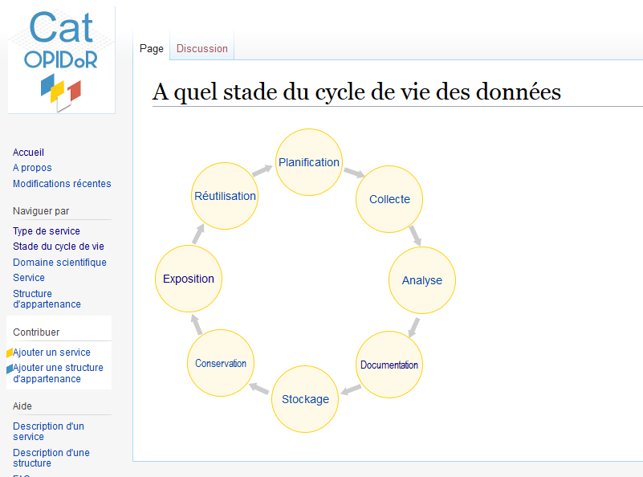
Quelle approche pour BIOGER et la gestion des données ?
- Gestion par type de données ?
- Gestion par équipe ?
- Gestion par projet ?
- Partage de procédure ?
- Outils communs ?
- Pratiques communes ?
- Quels moyens ?
- Niveau de priorités ?
- Quels besoins ?
- Quels cycles de vies pour quelles données ?
Il y a une multitude de ressources, de portails de données, de liens pratiques, … comment faire pour s’y retrouver, quelles pratiques adopter ?

Slide 12
Chantiers en cours:
Données génomiques

